Slide 1
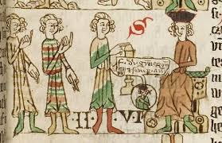
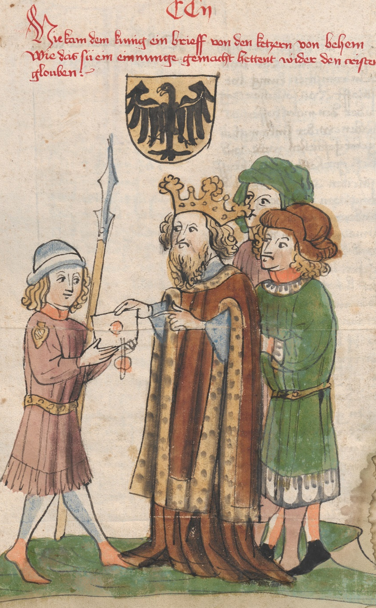
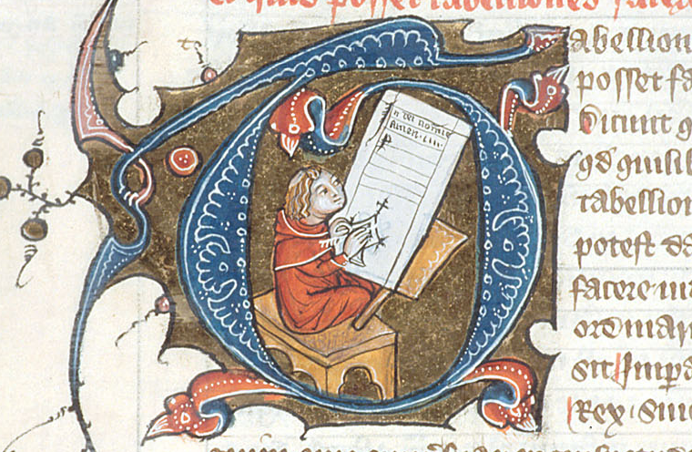
Diplomatika
Charakteristika
Úkoly
Prameny

Slide 2
Kategorie diplomatického materiálu
Listnina
Mandát
List
Aktový materiál
Úřední knihy

Slide 3
Listina
Písemnost upravená dle určitých pravidel a vydávající svědectví o právní skutečnosti
Definiční znak: právní relevance a zpravidla časově neomezená, věčná platnost
Vnější úprava: ve středověku zpravidla na pergamenu, otevřené, opatřené ověřovacím prostředkem

Slide 4
Vnější a vnitřní znaky
Vnější
psací látka
formát listiny
Inkoust a linkování
písmo
korektury a razury
grafická znamení
ověřovací prostředky
kancelářské poznámky
Vnitřní
jazyk
styl
skladba (listinné formule)

Slide 5
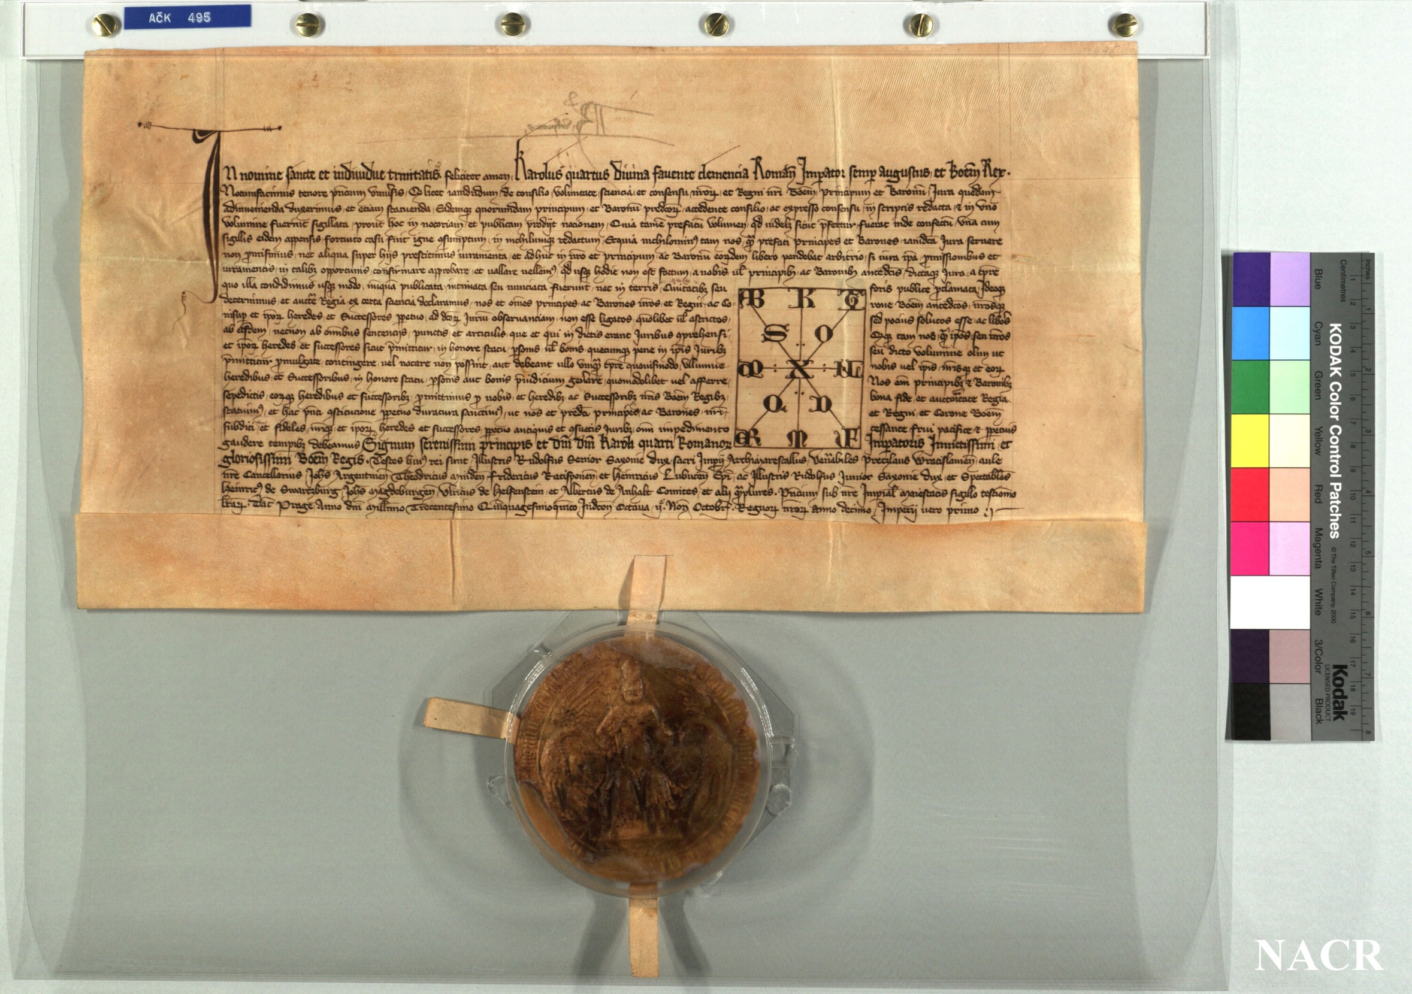

Slide 6
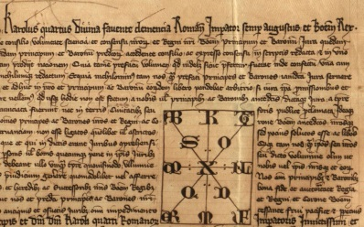

Slide 7
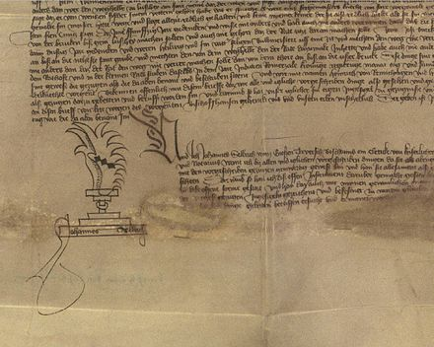
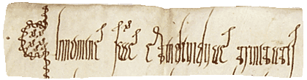
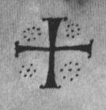
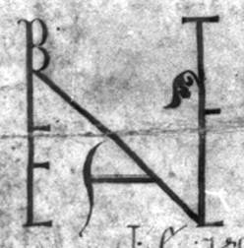

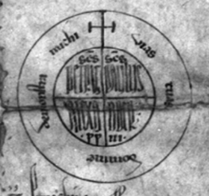
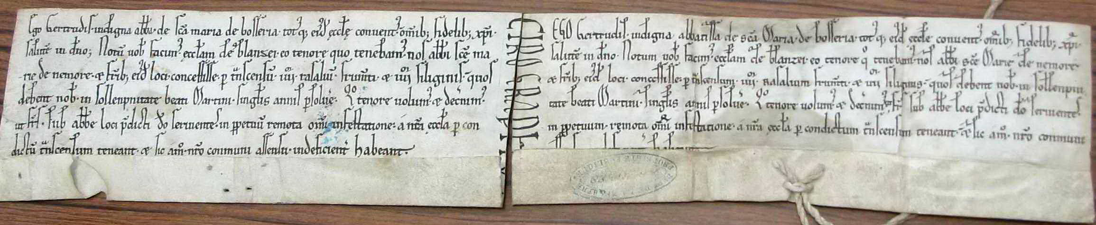
Grafická znamení

Slide 8
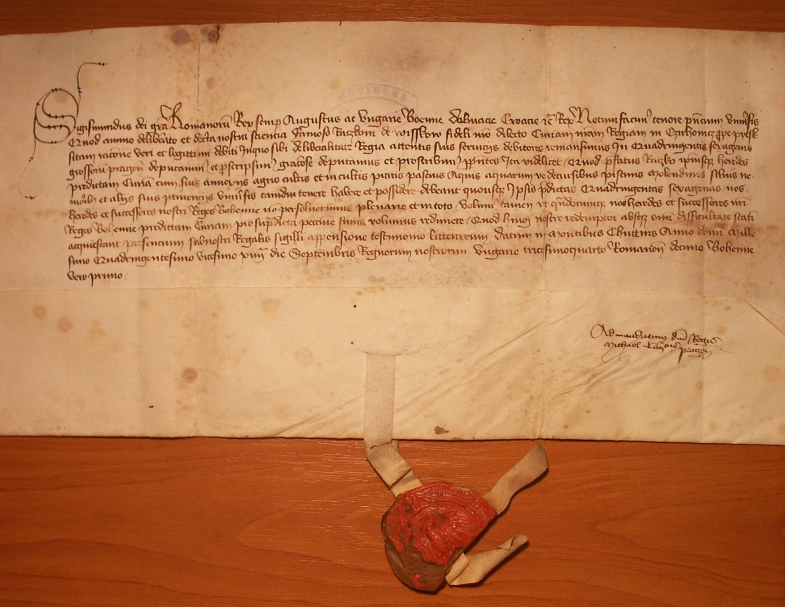
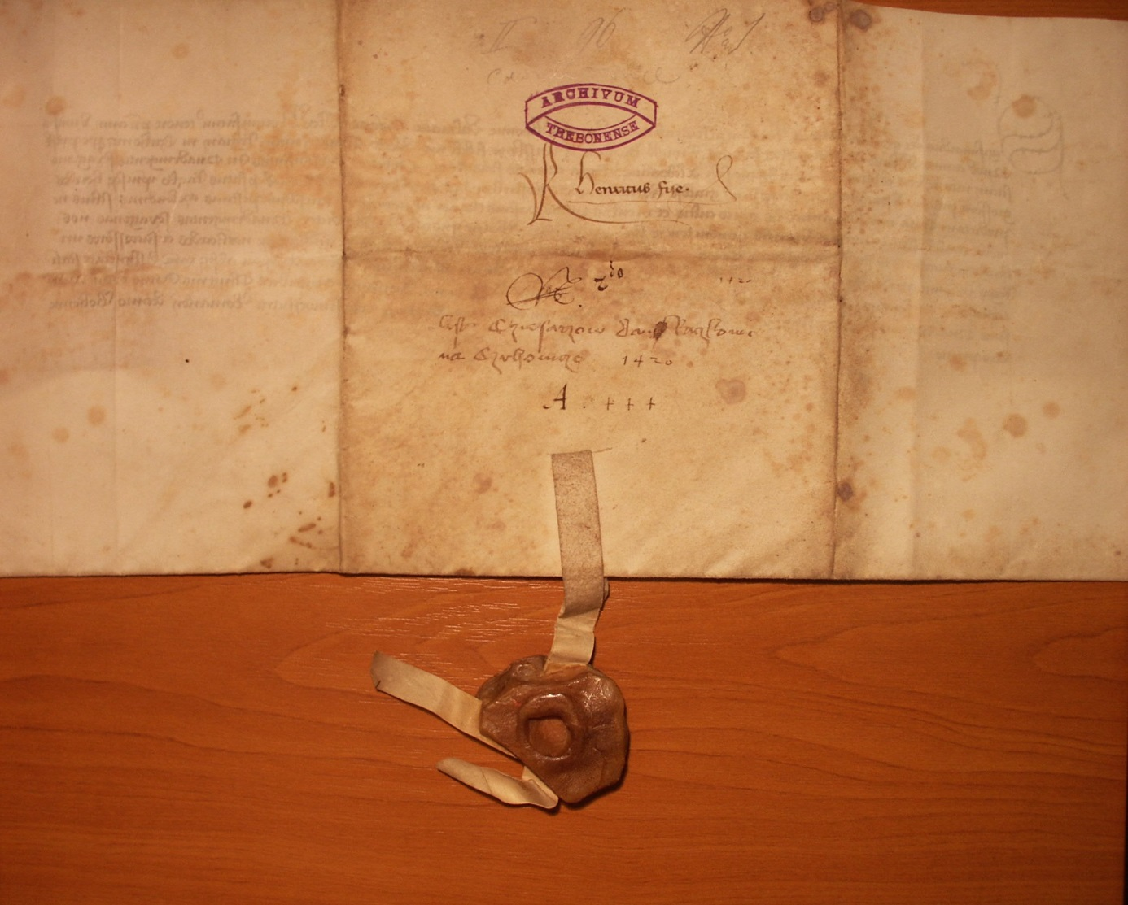
Kancelářské a příjemecké poznámky

Slide 9
Listinné formule
Protokol
- invokace
- intitulace (s devoční formulí)
- inskripce
- salutace
- zvěčňovací formule
Kontext
- arenga
- promulgace
- narace (s petiční formulí)
- dispozice
- sankce (benedikce x kominace)
- derogační formule
- koroborace
Eschatokol
- subskripce
- datace
- aprekace

Slide 10
† C † Ve jménu Otce i Syna i Ducha svatého amen. Poněvadž nemá být to, o čem je vědomost, že bylo zbožně a chvályhodně zařízeno od předchůdců nebo od nich řádně povoleno, královskou štědrostí měněno nebo zmenšováno, nýbrž spíše uchováváno a zvětšováno, proto já, Otakar, který se zve i Přemysl, z boží milosti král český, se svými syny oznamujeme všem, jak přítomným, tak budoucím, že jsme totéž právo a touž ve všem svobodu, kterou povolil náš bratr Vladislav blahé paměti, někdy moravský markrabě, našim milým měšťanům z Uničova, jenž jest Nová ves, v témž městě nebo mimo ně, touž svobodu jsme jim královskou laskavostí kázali štědře povoliti a slavnostně podati v hodnověrné listině. Totiž aby byli povinni z kteréhokoli městiště v dříve řečeném městě, ať malého nebo velkého, platit každoročně na svátek svatého Martina šest denárů a z kteréhokoliv popluží orné půdy čtvrt hřivny stříbra a tři měřice obilí, totiž jednu žita, druhou pšenice, třetí ovsa. Rovněž měšťanům povolujeme, aby byl svobodný les, který dostali k vykácení do třiceti let, z nichž již deset minulo, aby kterýkoli z nich v něm mohl kácet. Dále z královské moci přikazujeme, aby jim byly zachovány svobodné a pokojné hranice jejich újezdu, jak v lesích, tak v polích a pastvinách, prve spravedlivě určené od řečeného našeho bratra markraběte. Také jim povolujeme, aby soudili podle svých zvyklostí všechny viny tak, jak doposud mezi sebou a při sobě soudili z povolení našeho bratra, jestliže by to nebyla těžká a velká vina, která má být právem vyřízena před námi nebo před našimi úředníky. Také týmž měšťanům milosrdně chceme uděliti v souhrnu totéž magdeburské právo a tytéž právní zvyklosti, jichž užívali naši měšťané z Bruntálu. K tomu chceme, aby vladařství neboli rychtu, které řečený náš bratr, jak známo, udělil rychtáři Dětřichovi a jeho dědicům, v klidu držel týž Dětřich a jeho dědici, jak jim byla rychta darována. Aby pak toto naše povolení bylo stálé a pevné, utvrzujeme je touto listinou a ochranou naší pečeti, žádajíce ctihodného otce Roberta, biskupa olomouckého, jenž byl také přítomen, aby připojil svou pečeť k větší pevnosti tohoto povolení; a to také učinil. Stalo se v Brně léta vtělení Páně 1223, indikce 11., rukou našeho notáře Vigberta za přítomnosti mnohých svědků, jejichž jména jsou tato: Zdislav, probošt u svatého Petra v Brně, Konrád, brněnský písař, Štěpán z Medlov, Jindřich, syn Vítkův, a jeho bratr Vítek mladší, Diviš, Svatopluk, Holas, Kojata a Zemislav kasteláni olomoučtí, Bavor, komorník olomoucký, Záviše, Stibor, Veliš, sudí olomoucký, Zpytata, Petr z Lozic a jeho bratr Mikuláš.

Slide 11
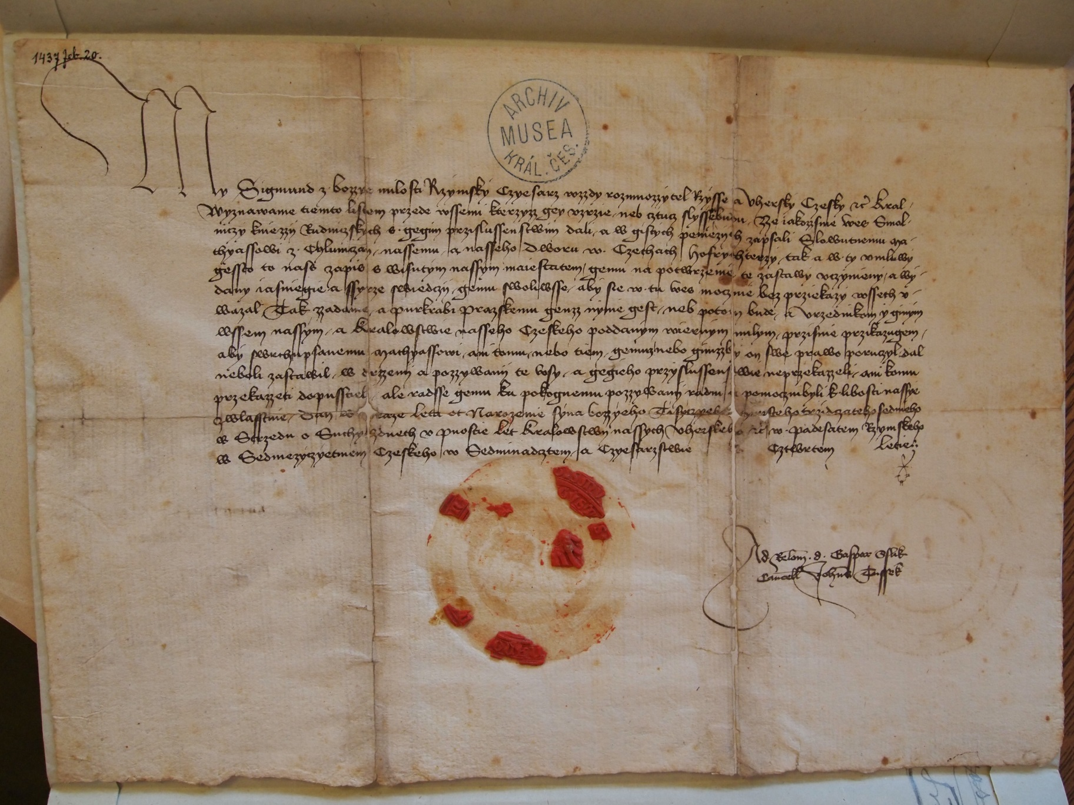
Mandát

Slide 12
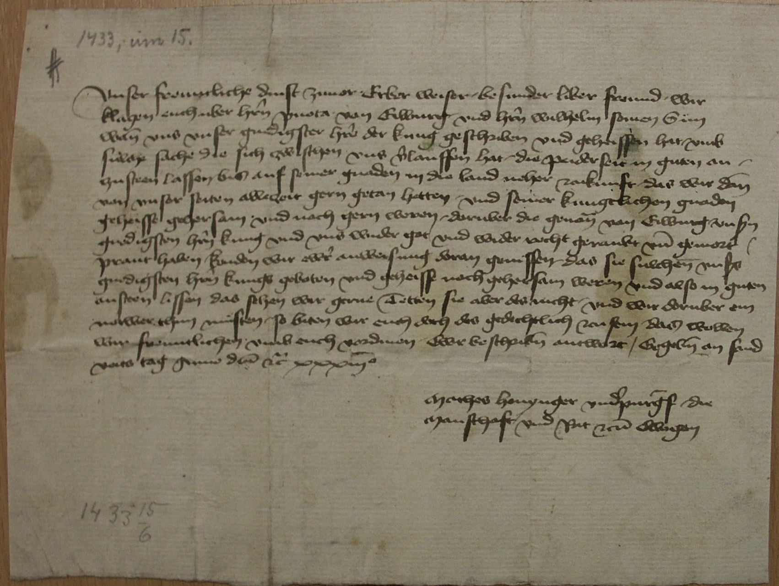
List

Slide 13
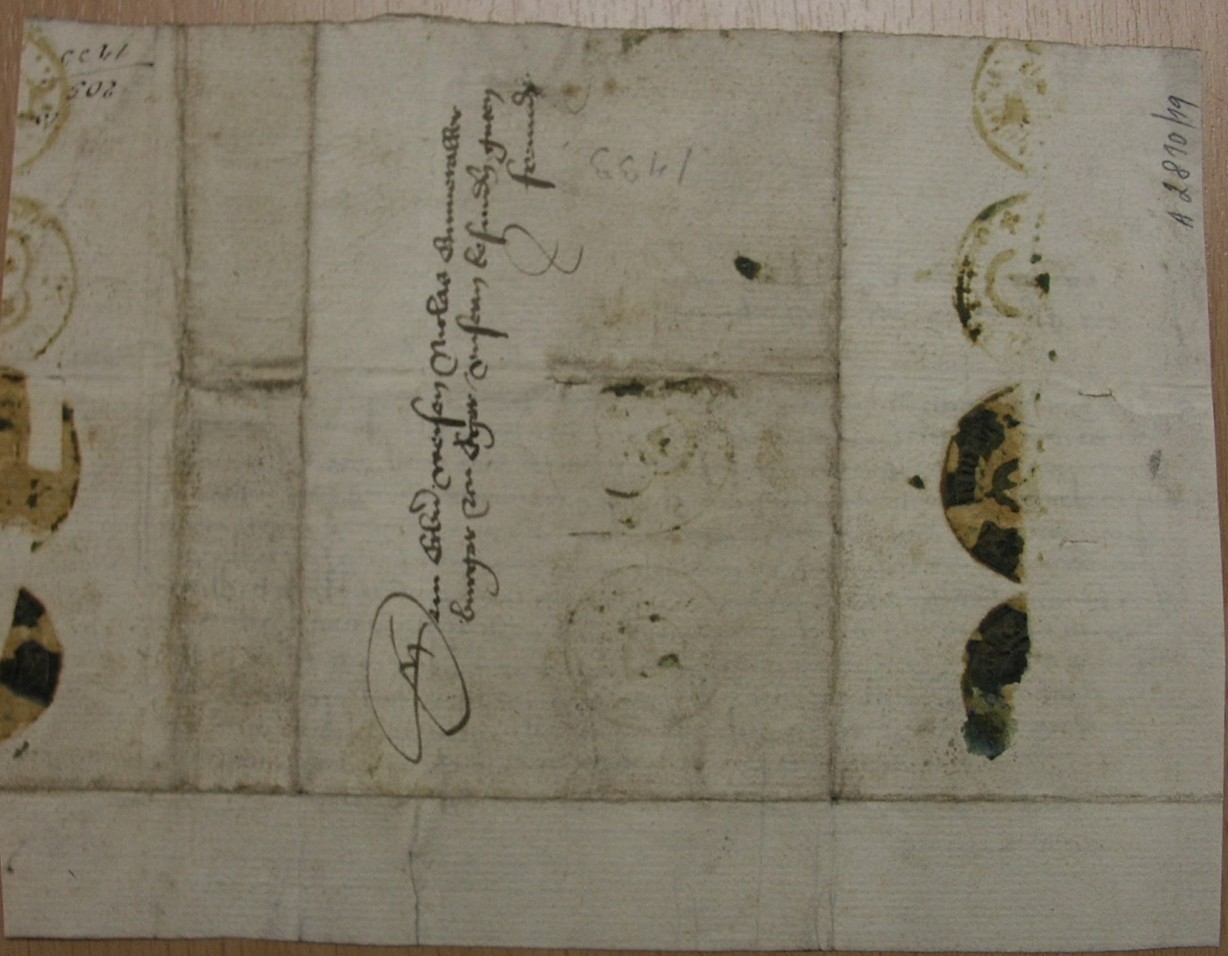

Slide 14
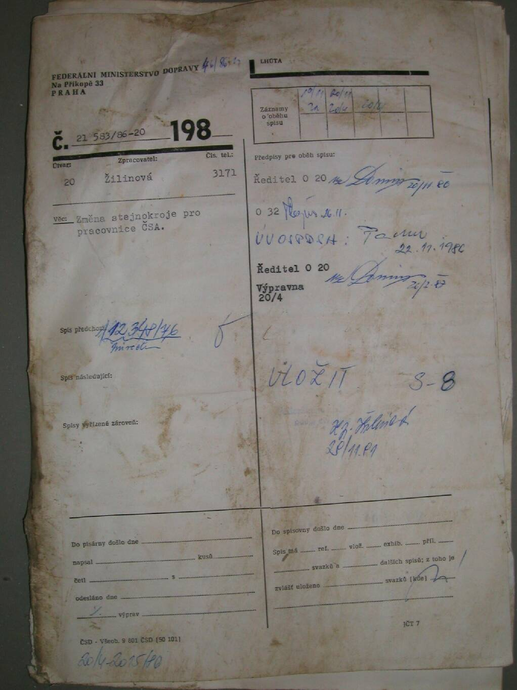
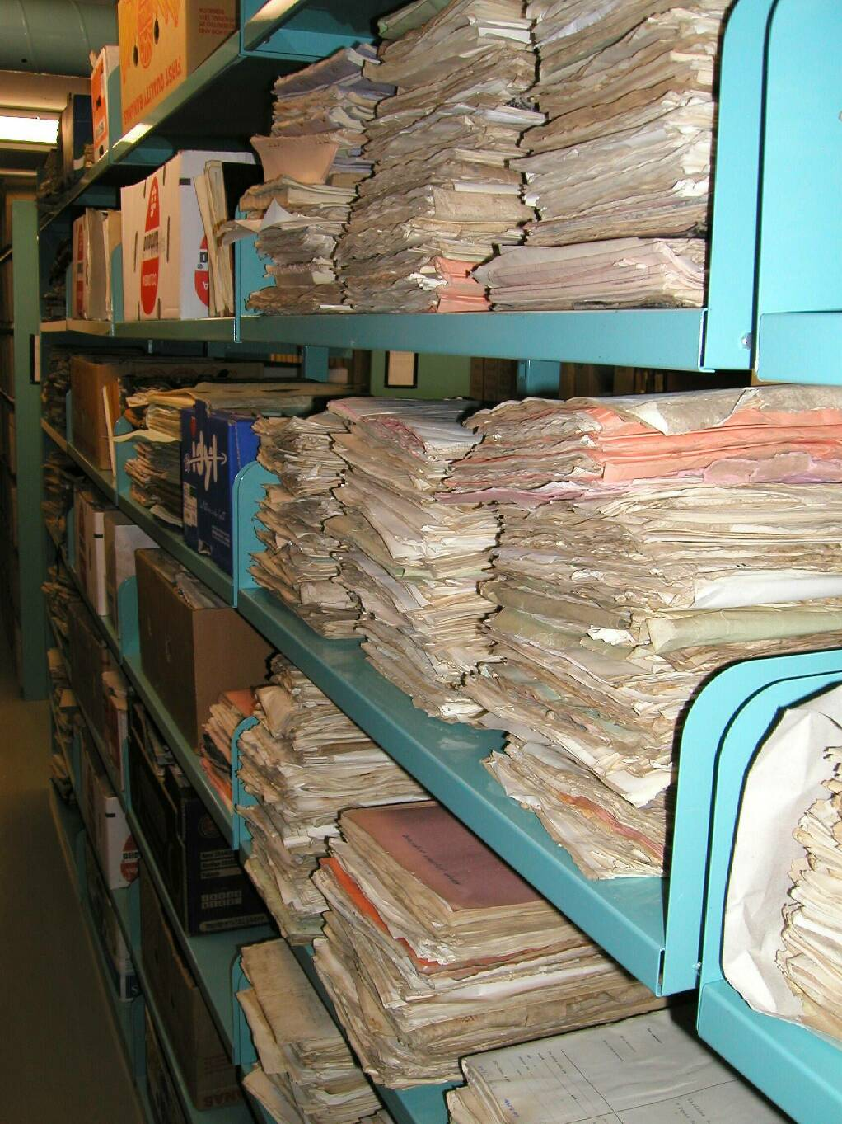
Aktový materiál

Slide 15
Úřední knihy
Pro vnitřní potřebu
  Registra
  Kopiáře
  Formulářové sbírky
  Pomocné knihy (protokoly, elenchy, repertáře, …)
  Pro vnější potřebu
  Centrální správy (desky zemské, desky dvorské, katastry)
  Církevní správy (matriky)
  Městské správy (městské knihy
  Vrchnostenské správy (urbáře, pozemkové knihy) …

Slide 16
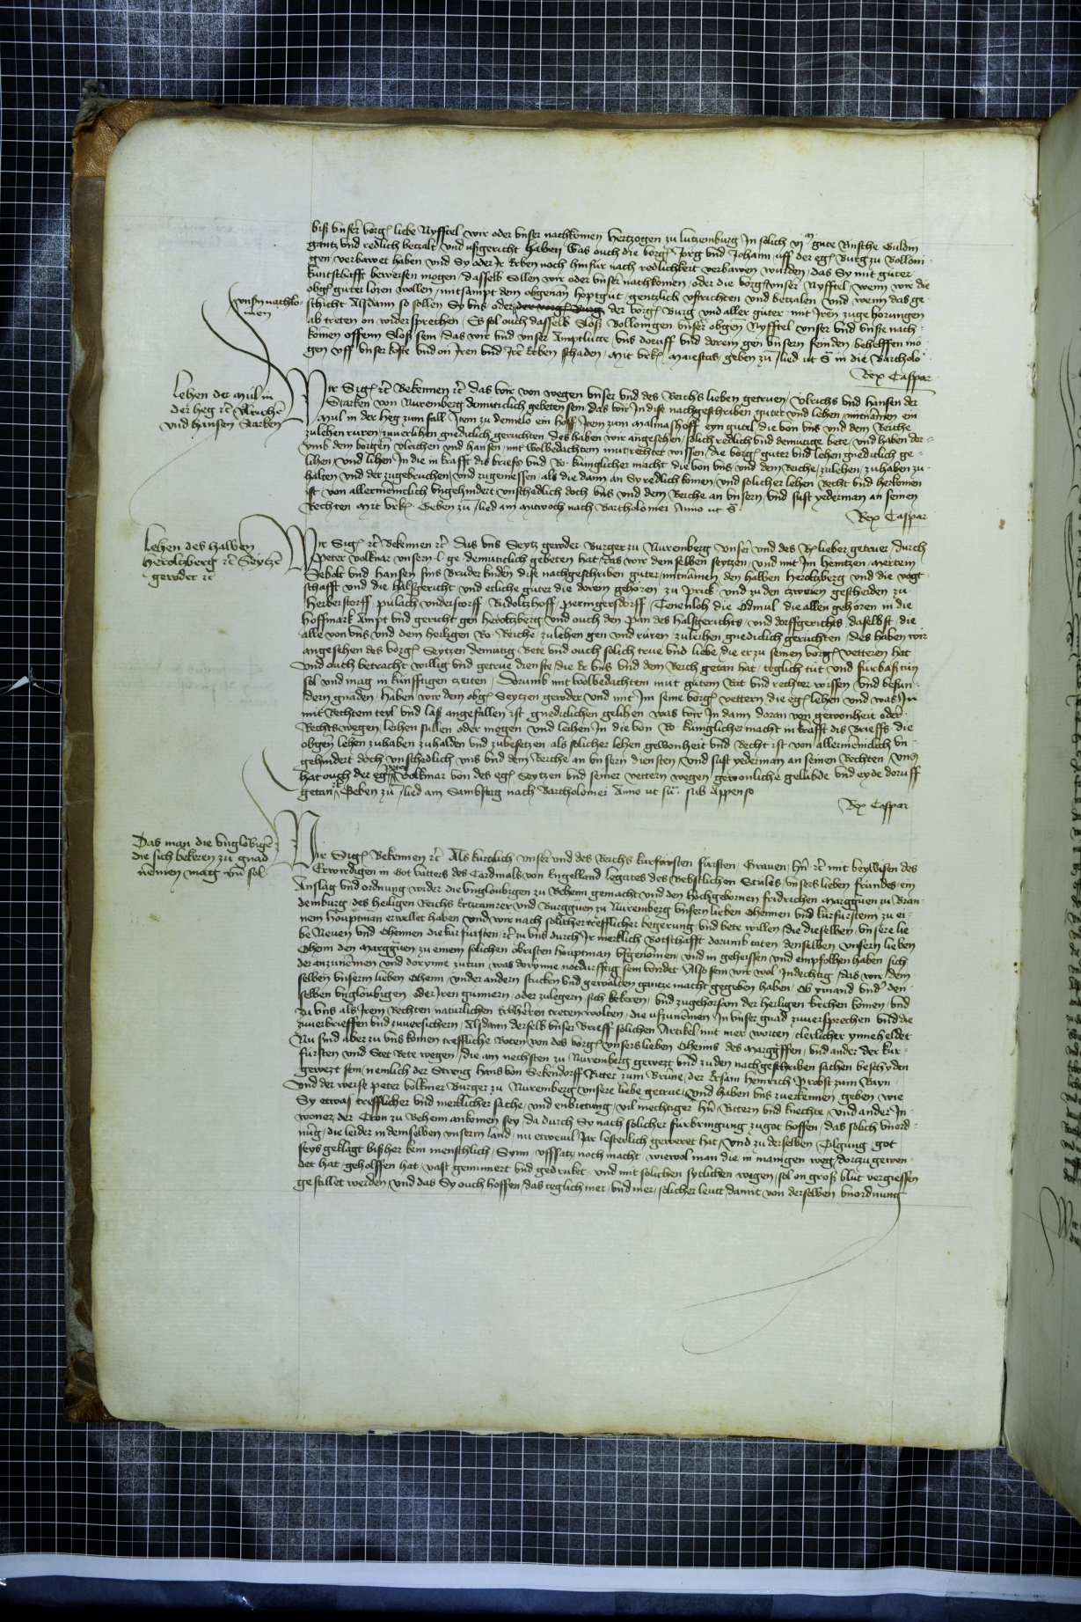
Registra
Vedena v kanceláři vydavatele
Záznamy o dokumentech vydaných kanceláří
Papežská registra-soustavně od konce 12. století
Císařská registra doložena za Jindřich VII., nejstarší dochované svazky z doby Ludvíka Bavora
Česká královská registra:
-zlomek z roku 1312
-výpisy z královských register

Slide 17
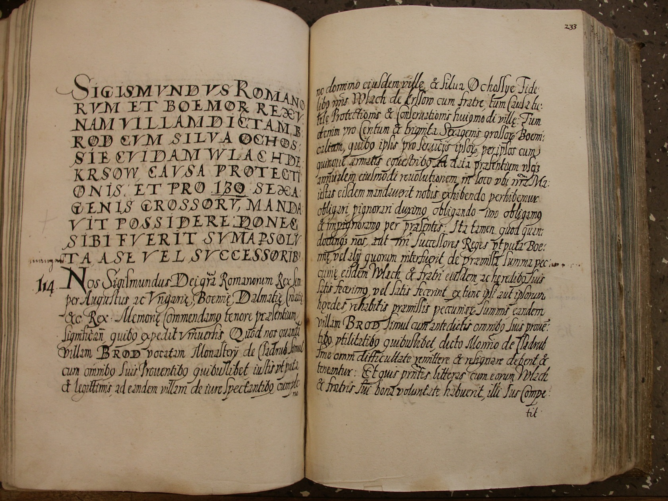
Kopiář

Slide 18
Kopiář
Veden v kanceláři příjemce
Obsahuje opisy obdržených dokumentů
Formulářová sbírka
Vzorník dokumentů někdy s vynecháním konkrétních údajů
Soukromá kancelářská pomůcka

Slide 19
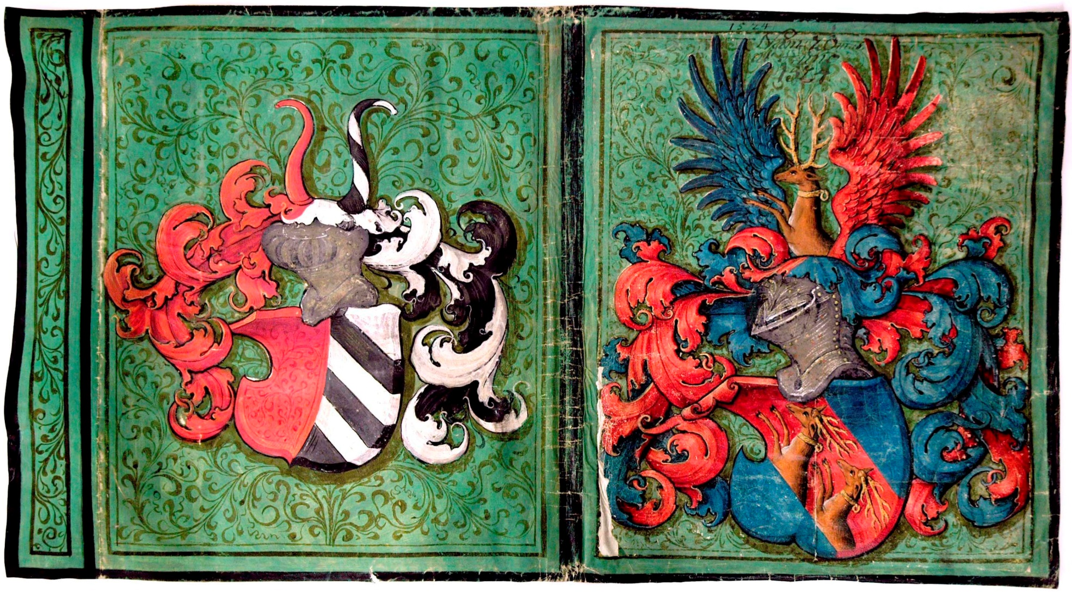
Zemské desky

Slide 20
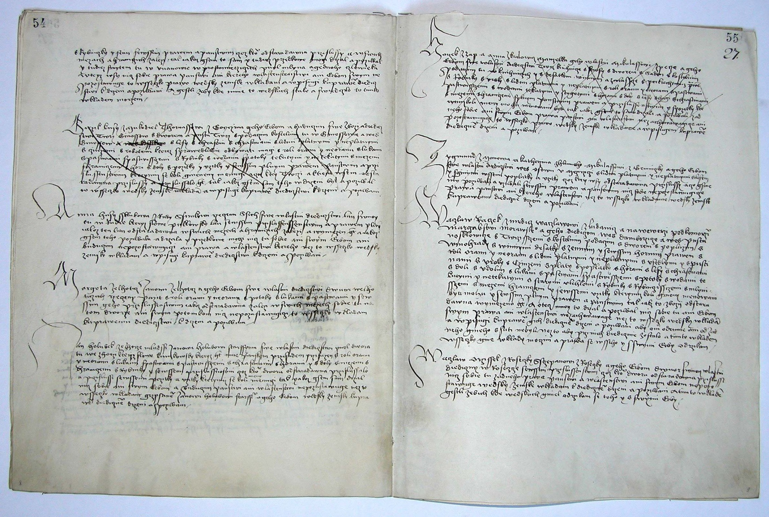

Slide 21
Desky zemské
Půhonné (libri/quaterni citationum)
Trhové (libri/quaterni contractuum)
Zápisné (libri/quaterni obligationum)
Památné (libri/quaterni memoriarium)

Slide 22
Desky dvorské
Týkají se osob v lenní závislosti
Podobná struktura jako u desk zemských
Desky dvorské provolací (libri proclamationum)
Katastr
Soupis půdy podrobené dani
V novější době doprovázen mapovými podklady
Berní rula, tereziánský, josefinský

Slide 23
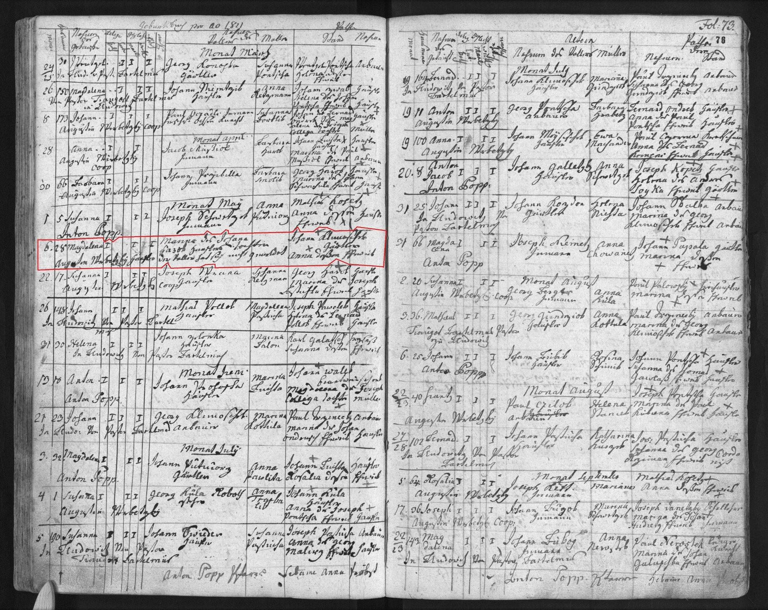
Matriky

Slide 24
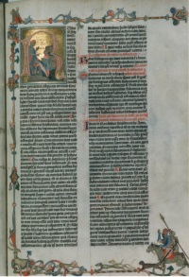
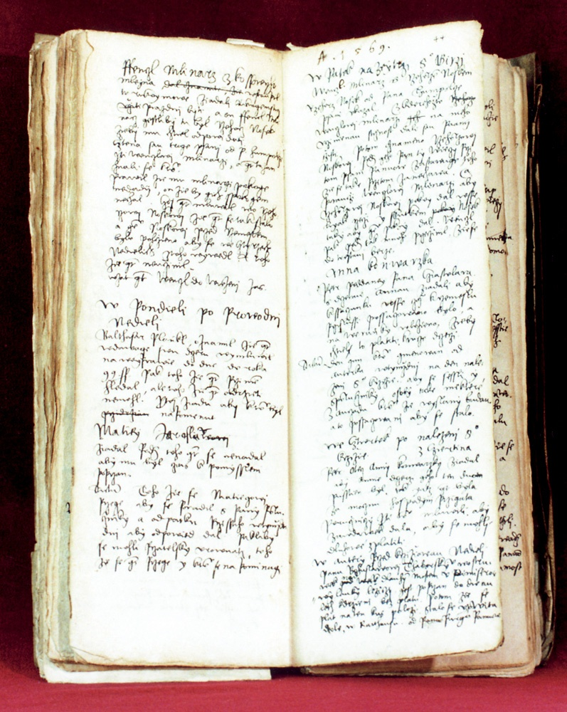
Městské knihy

Slide 25
Knihy pamětní
Knihy městské správy
- knihy finanční (berní knihy, účetní knihy)
- kancelářské (formuláře, kopiáře, registra,
knihy privilegií)
Knihy městského soudnictví
- agenda civilní (sporná i nesporná)
- trestní.
Veřejnoprávní knihy
-knihy sirotčí (ochranná práv sirotků)
-špitální knihy
-knihy kostelních záduší.

Slide 26
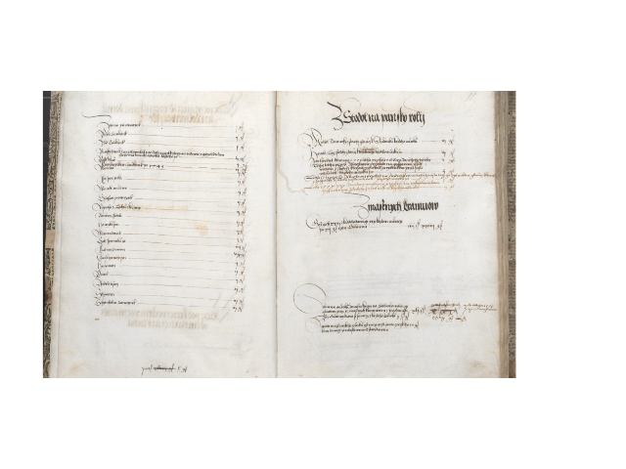
Urbář

Slide 27
Urbář
Obsahuje předpis dávek vybíraných vrchností od poddaných
Pozemkové knihy
Knihy sloužící pro evidenci vlastnictví

Slide 28
Formy dochování diplomatického materiálu
Originál
Koncept
Opis
-prostý
-ověřený (vidimus, konfirmace)

Slide 29
Zpřístupňování diplomatického materiálu
http://monasterium.net/mom/fonds
Ediční zpřístupnění
KRMÍČKOVÁ, Helena, Edice středověkého diplomatického materiálu. Brno 2014.
Czech mediaeval sources on-line
K dalšímu studiu:
ŠEBÁNEK, Jindřich; FIALA, Zdeněk; HLEDÍKOVÁ, Zdeňka. Česká diplomatika do r. 1848. Praha : SPN, 1971.

